Slide 1
ИИ-АССИСТЕНТ

Slide 2
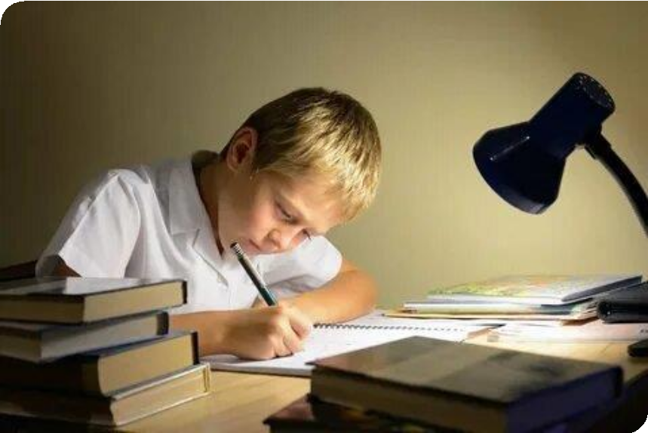
ПРОБЛЕМА
Я школьник, за 10 минут до урока хочу сгенерировать конспект и мне нужен инструментов для быстрой генерации конспектов, вот было бы лучше, если бы у нас было такое приложение.

Slide 3

АКТУАЛЬНОСТЬ
28% школьников используют ИИ для решения задач
32% школьников пишут сочинения или доклады при помощи ИИ
28% школьников с помощью ИИ простым языком объясняют сложные понятия
12% школьников применяют ИИ для подготовки шпаргалок

Slide 4

АНАЛИЗ ОБЛАСТИ
Существуют несколько приложений для создания конспектов, которые работают с текстом, с аудиозаписями, а также с видео. Но они имеют ряд недостатков

Slide 5
АНАЛИЗ ОБЛАСТИ И АНАЛОГИ
Ассистент | Число пользовате лей в мире | Доступен ли в России? | Простота испо льзования | Может работать с фото? | Может работать с аудио? | Может создавать шпаргалки?
Chat GPT | 200 000 000 | - | + | + | + | -
Canva AI Suite | 185 000 000 | - | - | + | + | +
Google Gemini | 275 000 000 | - | + | + | + | -
YandexGPT | 80 000 000 | + | + | + | + | -

Slide 6
Цель
Разработать приложение для создания конспектов, сокращения и перефразирования текста, которое будет работать с текстом, с аудио и видео, а также будет доступно на территории России.
Проект стал для нас обучающим. В начале работы мы мало что знали о данной сфере, но по мере работы над проектом мы изучили разные технологии.

Slide 7

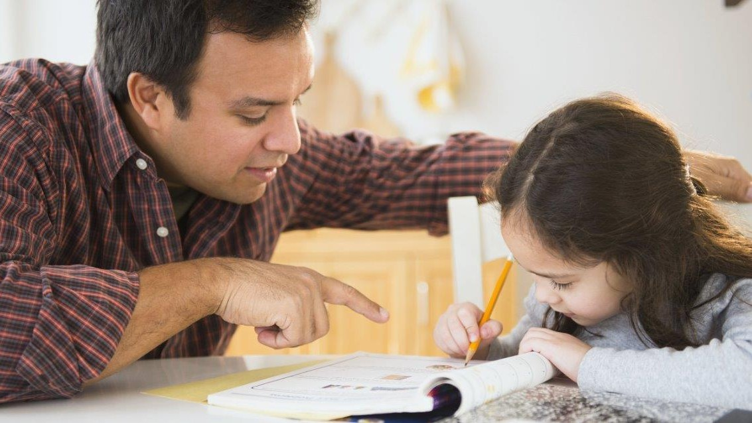
ЦЕЛЕВАЯ АУДИТОРИЯ
Студенты
Школьники
Родители школьников и студентов
Люди, устраивающиеся на работу

Slide 8






















1. Создание макета интерфейса в Figma 2. Разработка frontend
3. Подключение нейросети (серверная часть, backend)
4. Тестирование сайта
ХОД РАБОТЫ

Slide 9
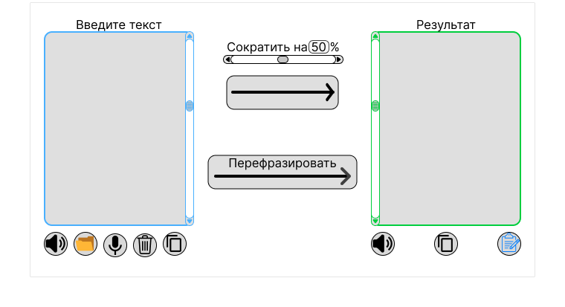

СОЗДАНИЕ МАКЕТА ИНТЕРФЕЙСА

Slide 10
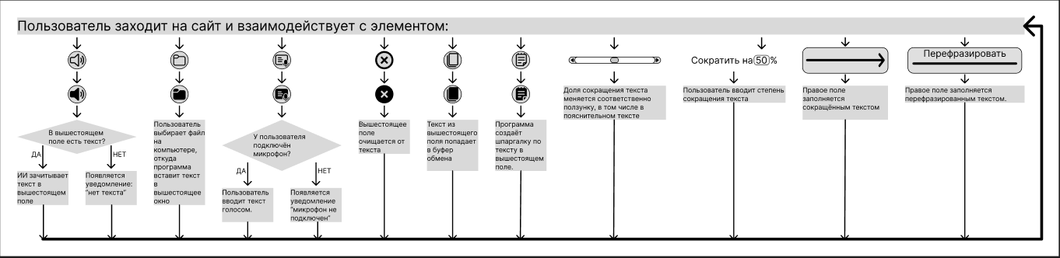

Slide 11
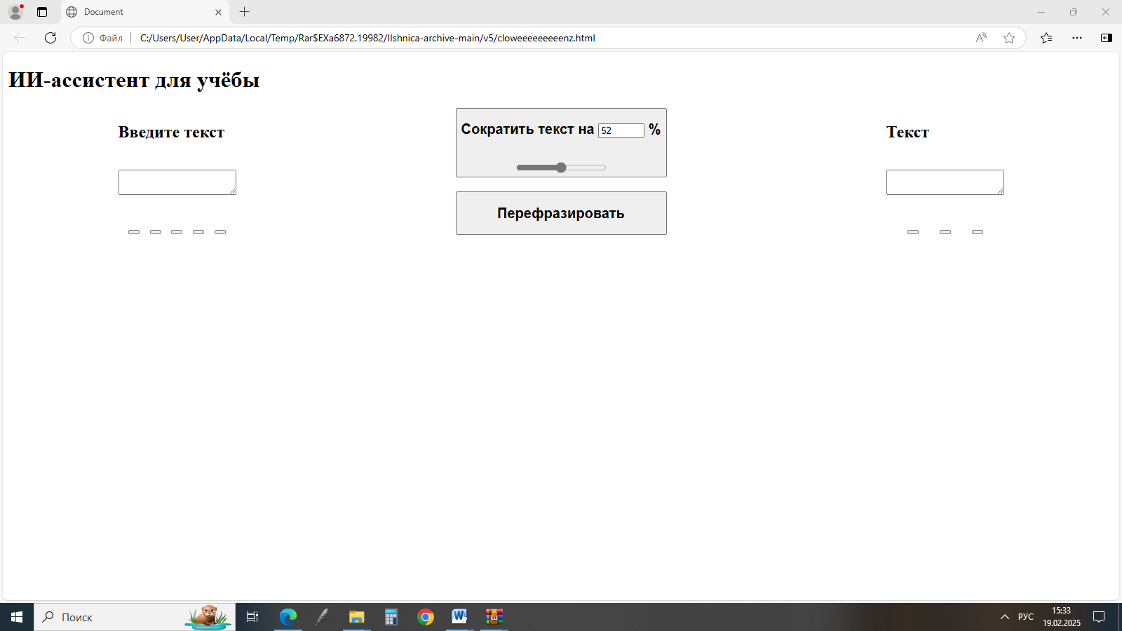

Разработка frontend Создание HTML “скелета”

Slide 12
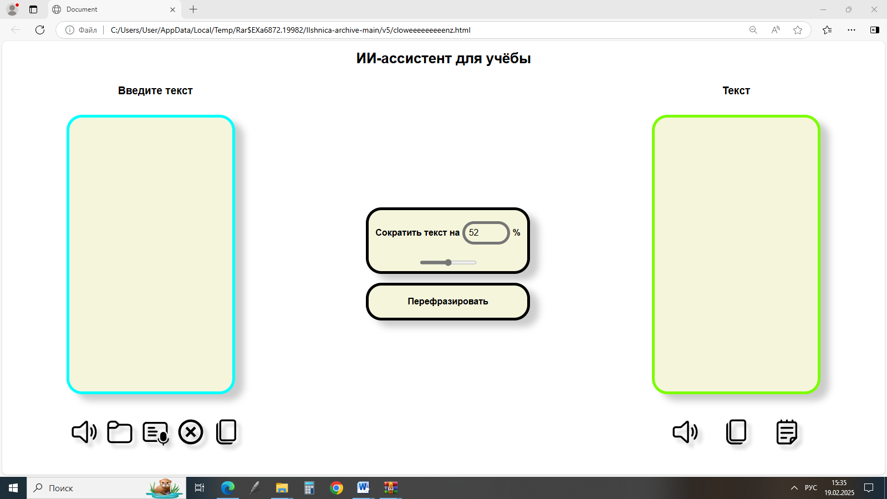

стили (CSS) для страницы

Slide 13
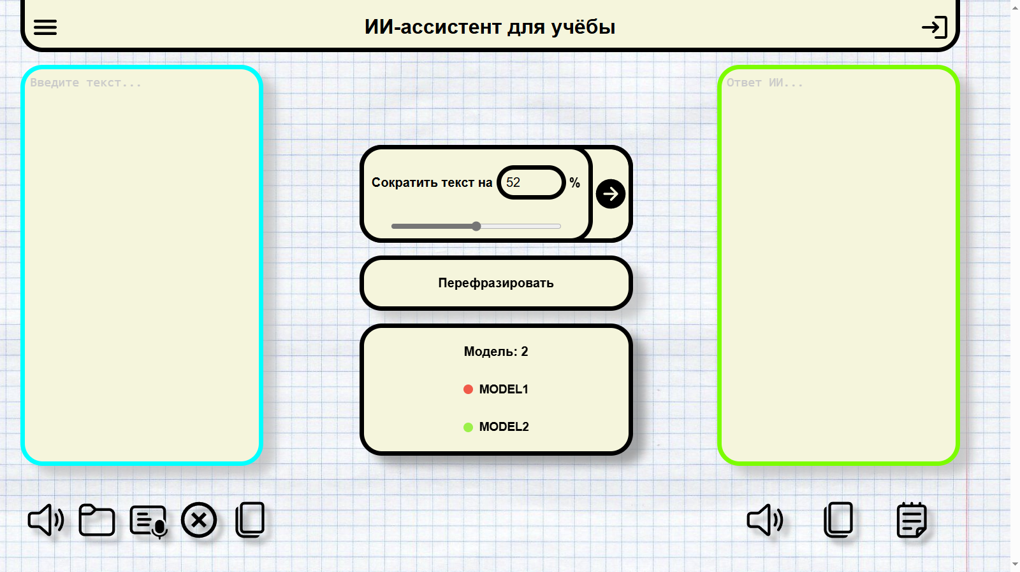


Slide 14
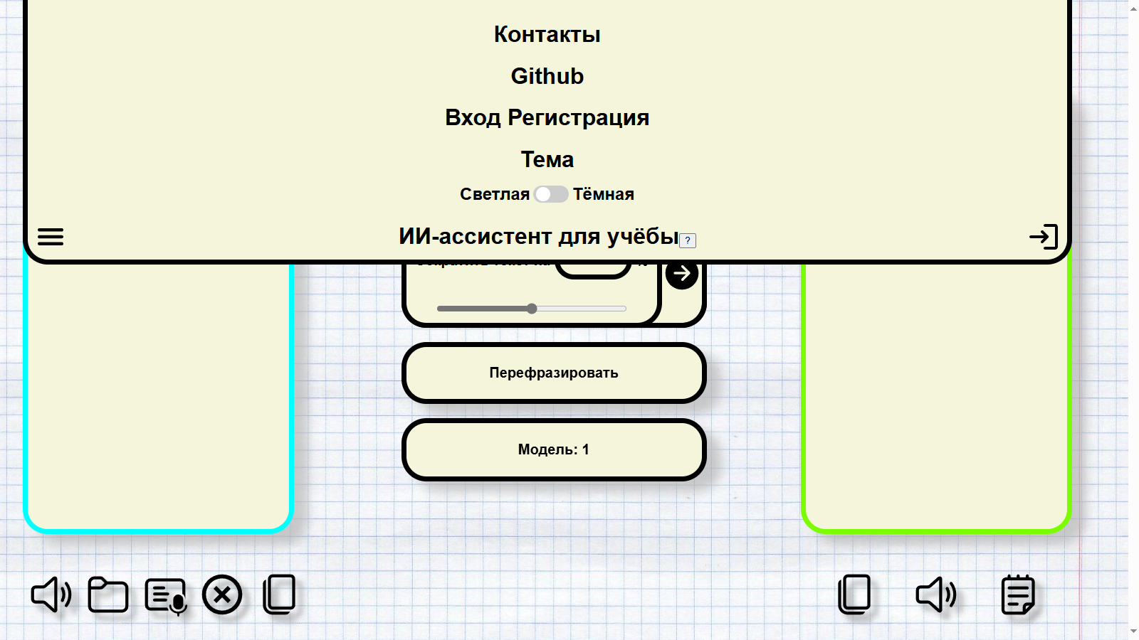
Навигационное меню

Slide 15
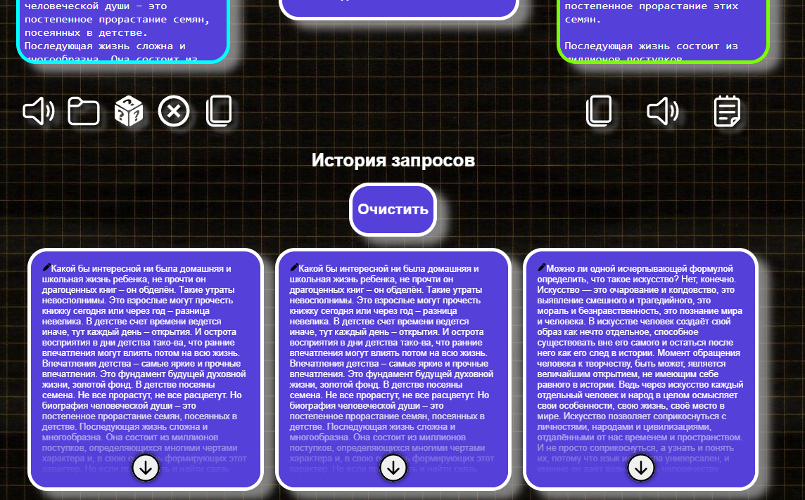
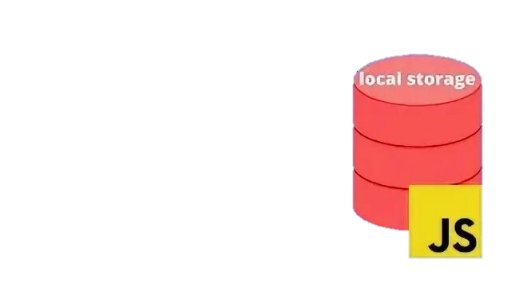

Slide 16
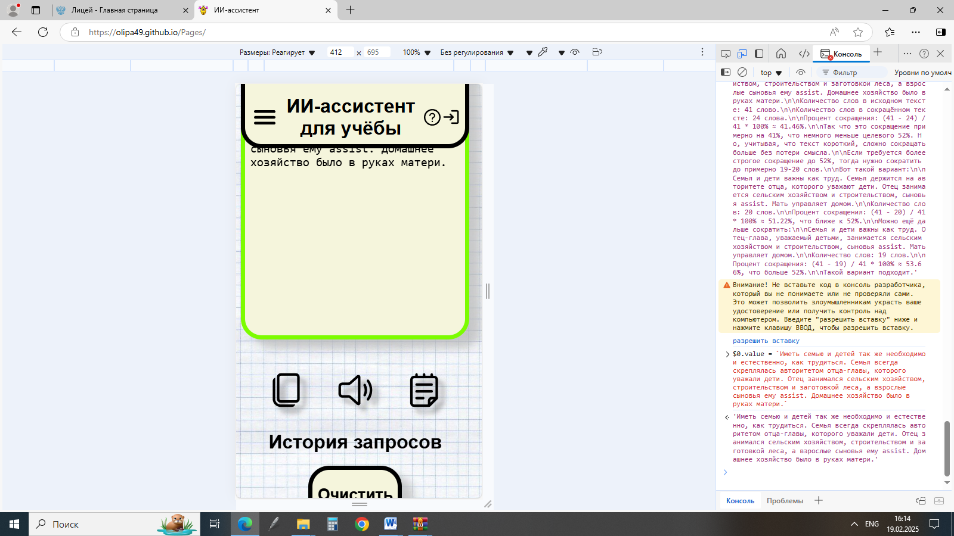
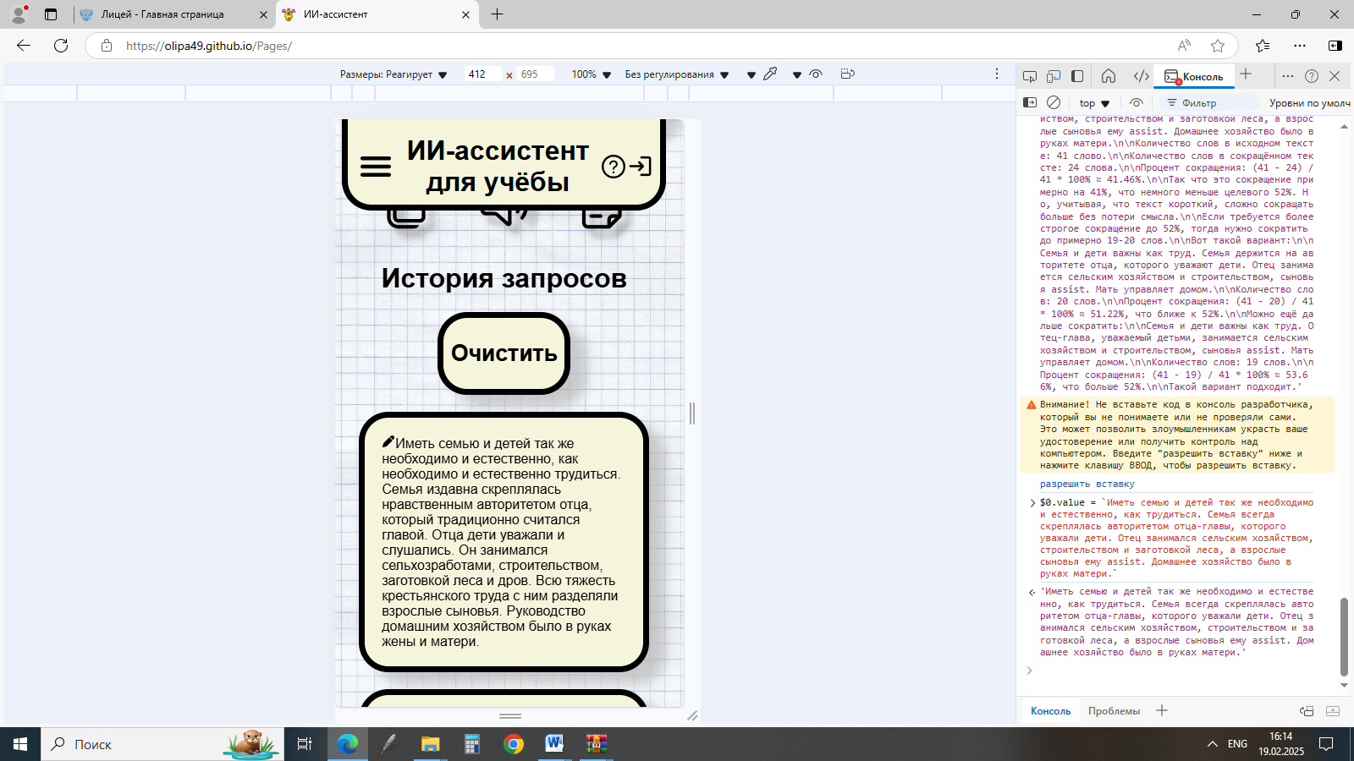
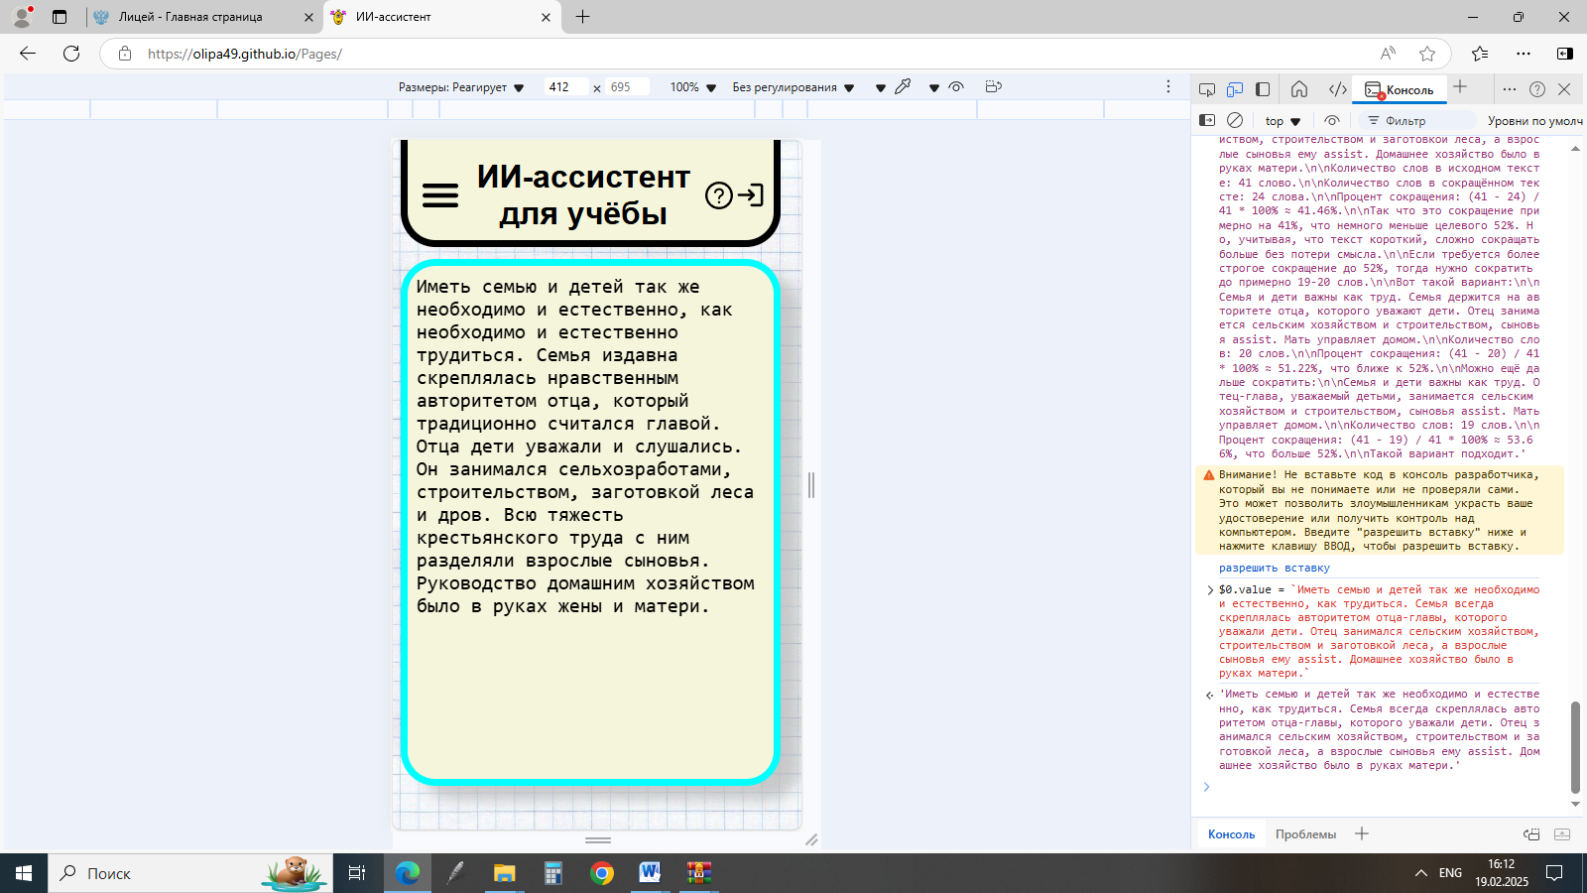
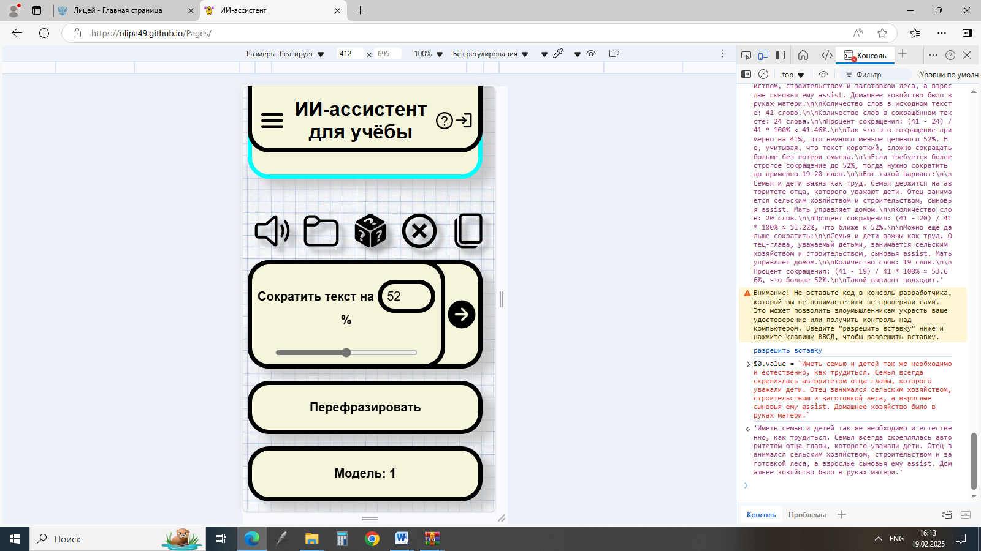
Адаптивная вёрстка
@media
.container { display: flex; }

Slide 17
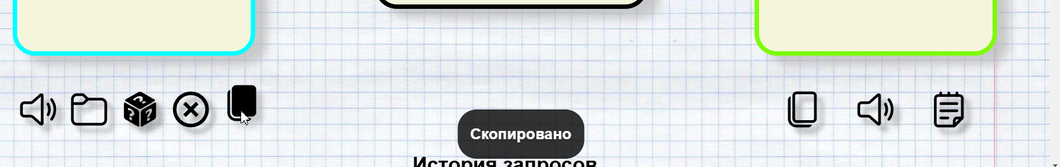
Уведомления

Slide 18

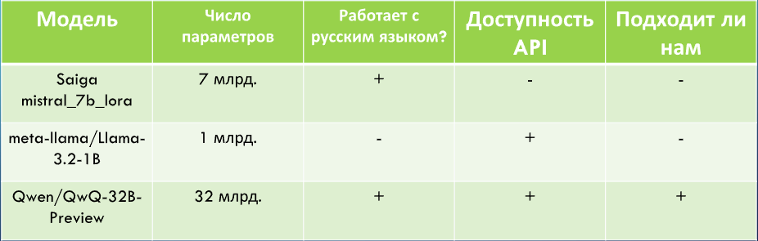

Подключение нейросети (серверная часть, backend)

Slide 19


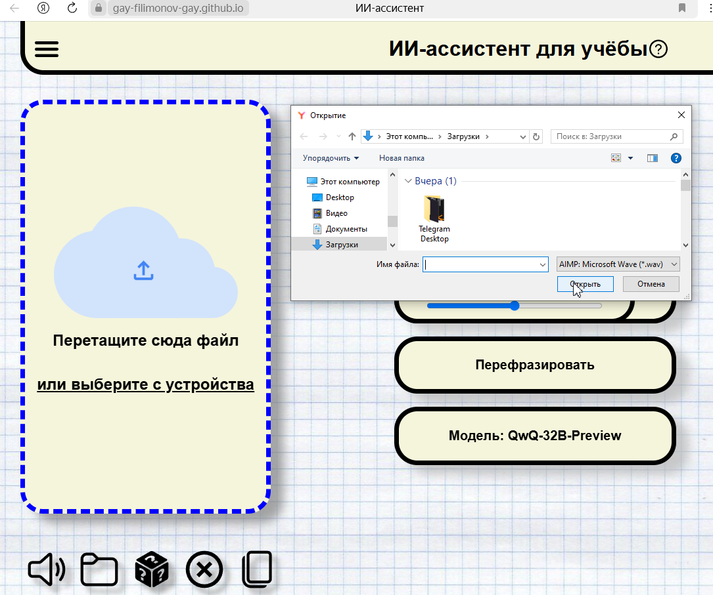

Slide 20

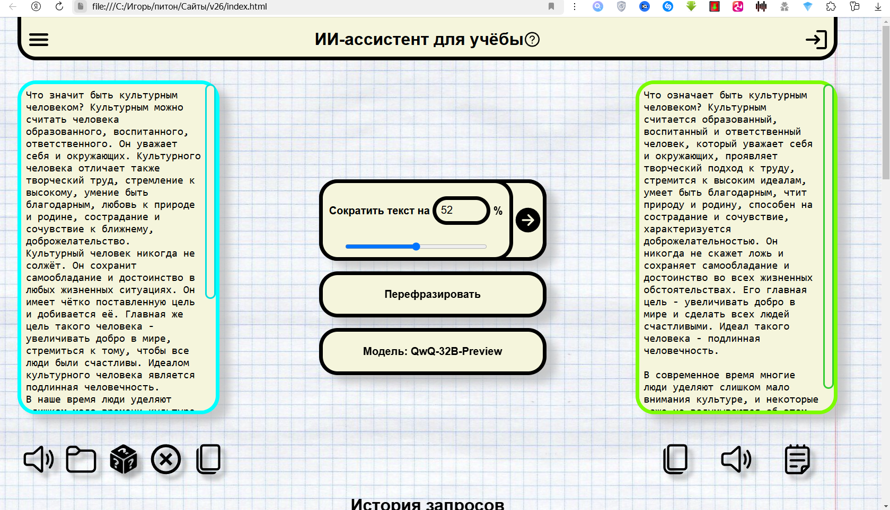
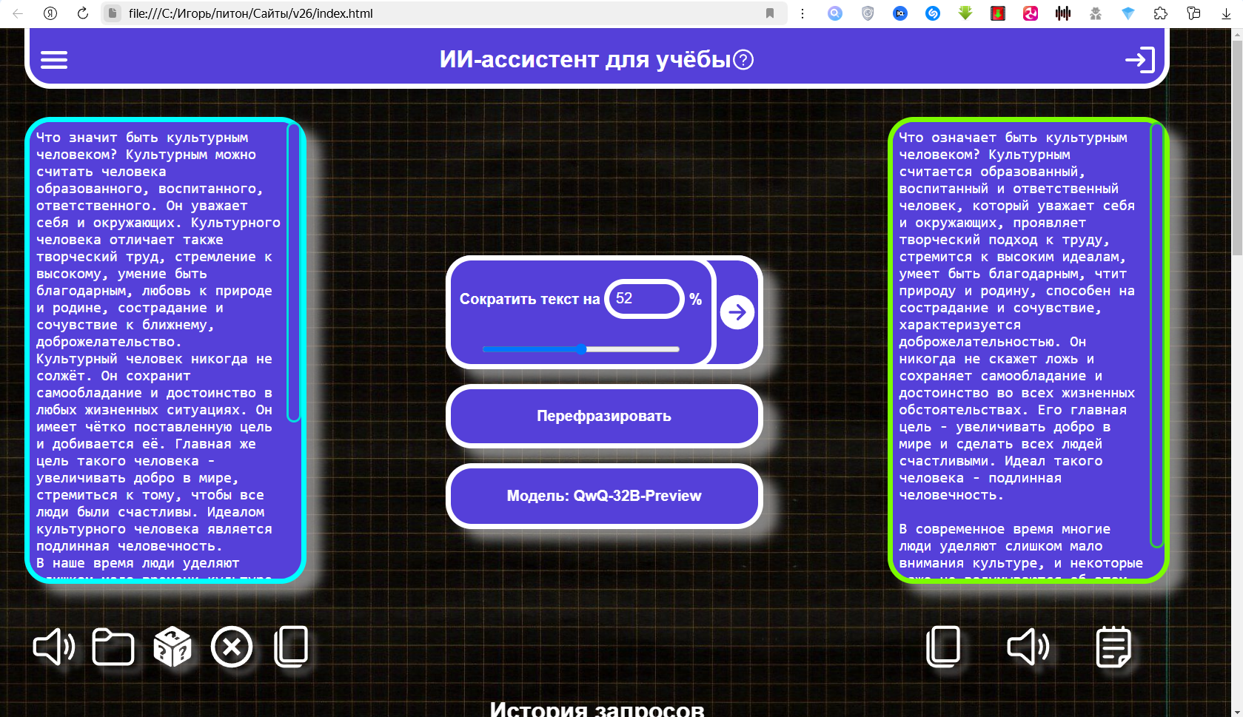
Тестирование сайта адаптивность и кроссбраузерность
Яндекс.Браузер, Windows

Slide 21

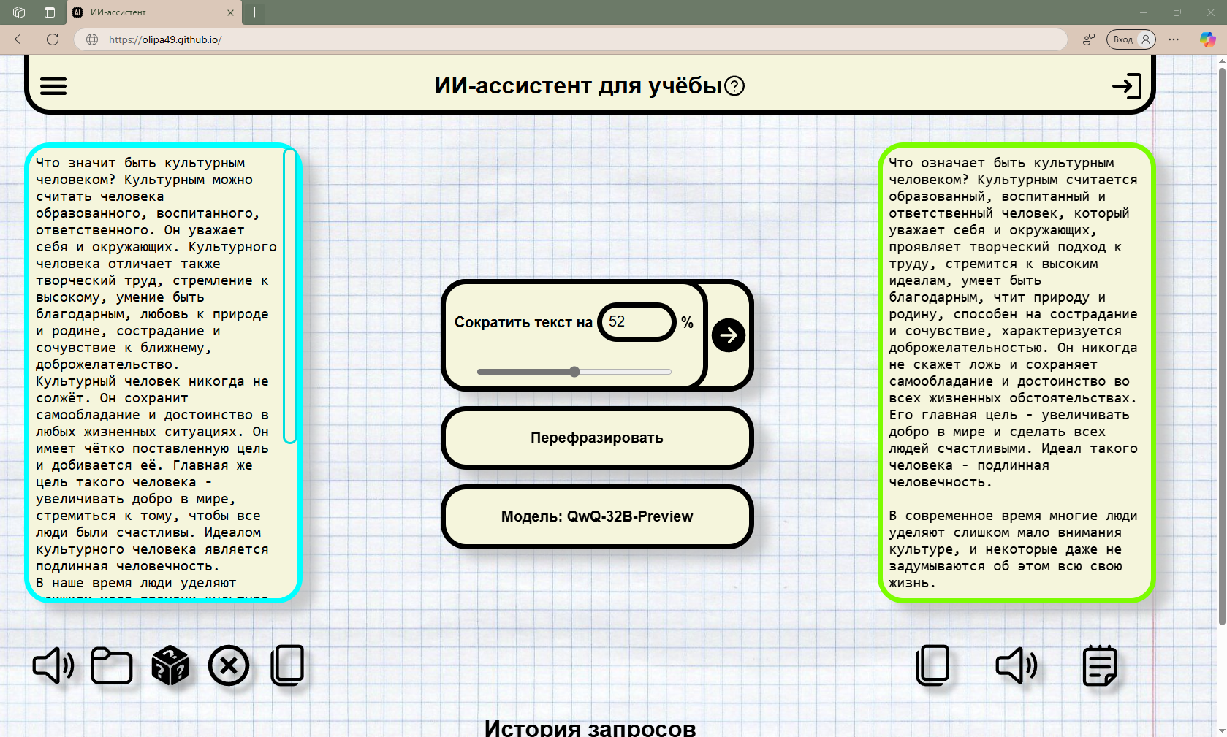
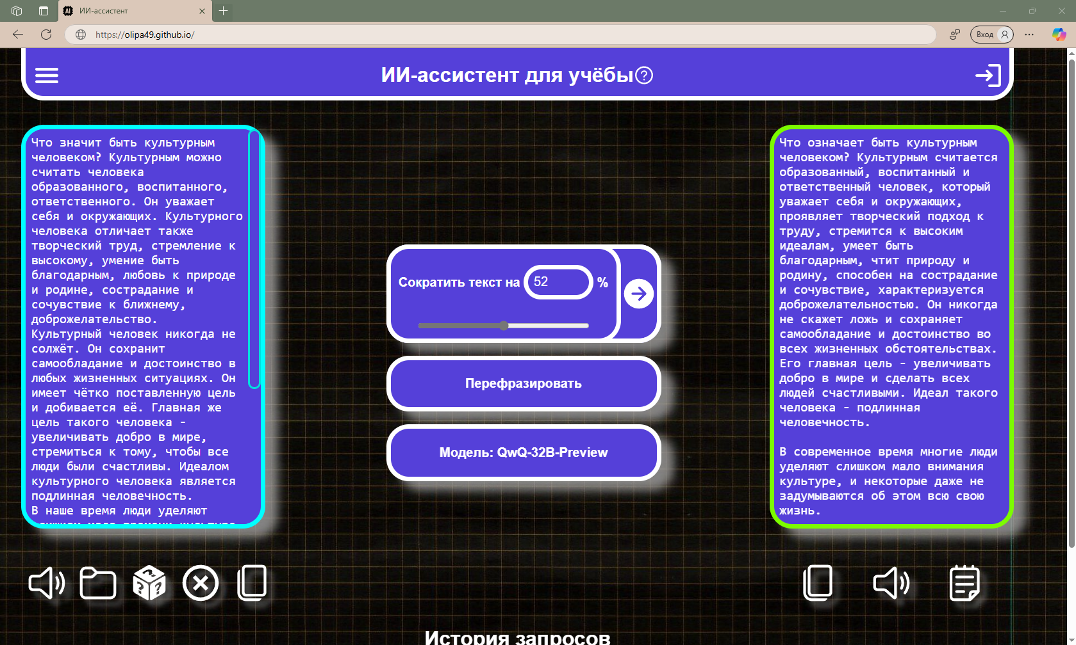
Тестирование сайта адаптивность и кроссбраузерность
Microsoft Edge, Windows

Slide 22

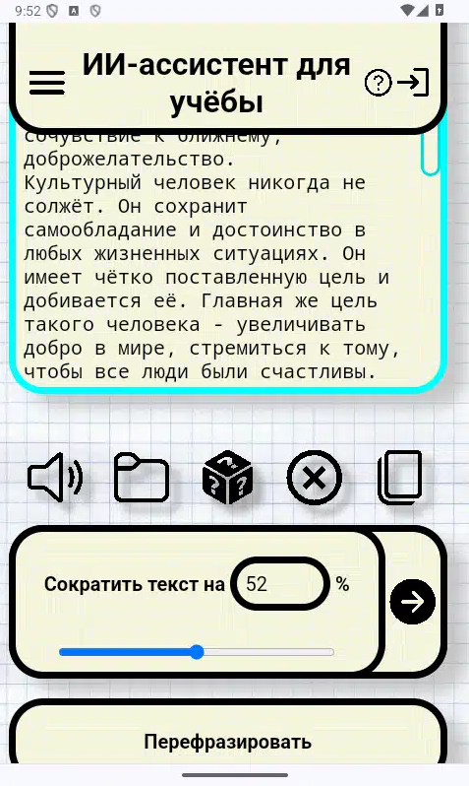
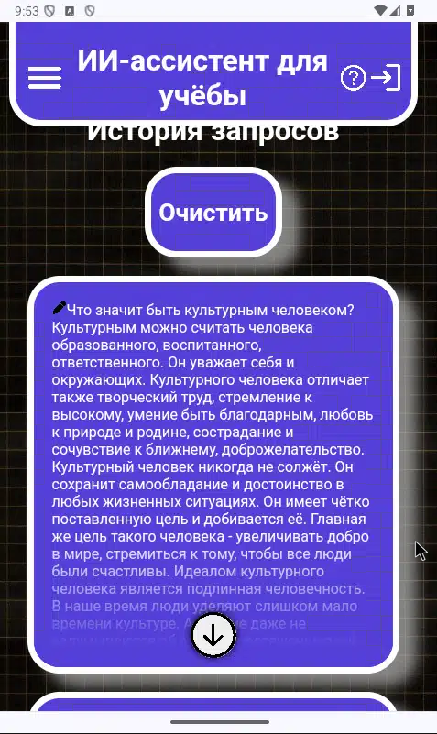
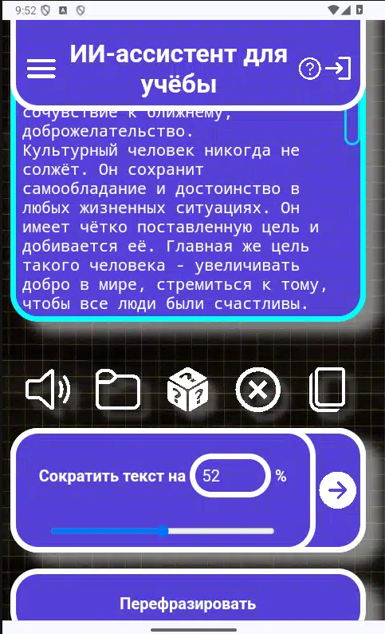
Тестирование сайта адаптивность и кроссбраузерность
Google Chrome, Android

Slide 23
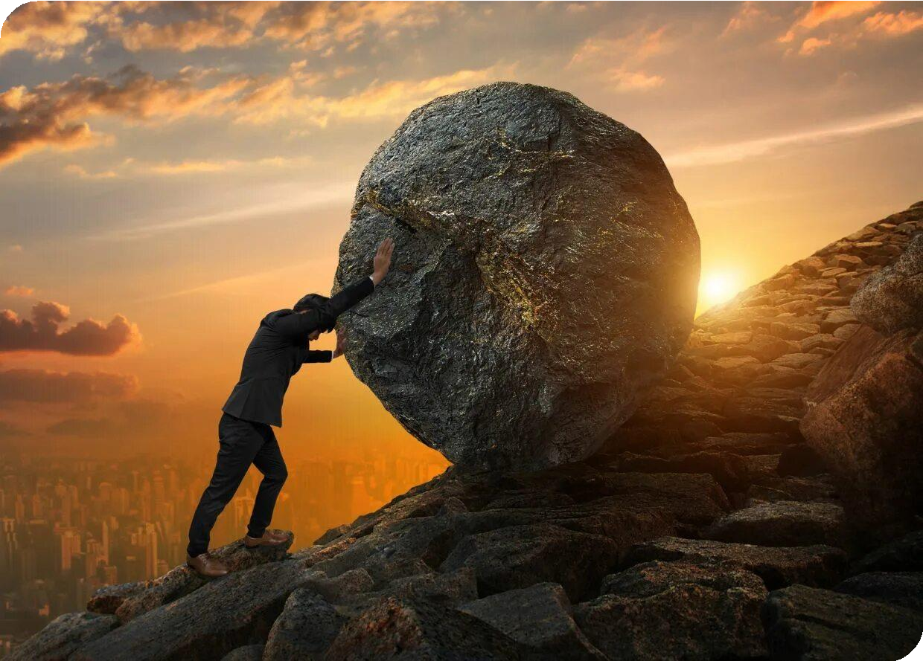
ТРУДНОСТИ
Не работающие кнопки
Скорость работы нейросети
Блокировка API-запросов (CORS)
Множество мелких багов

Slide 24
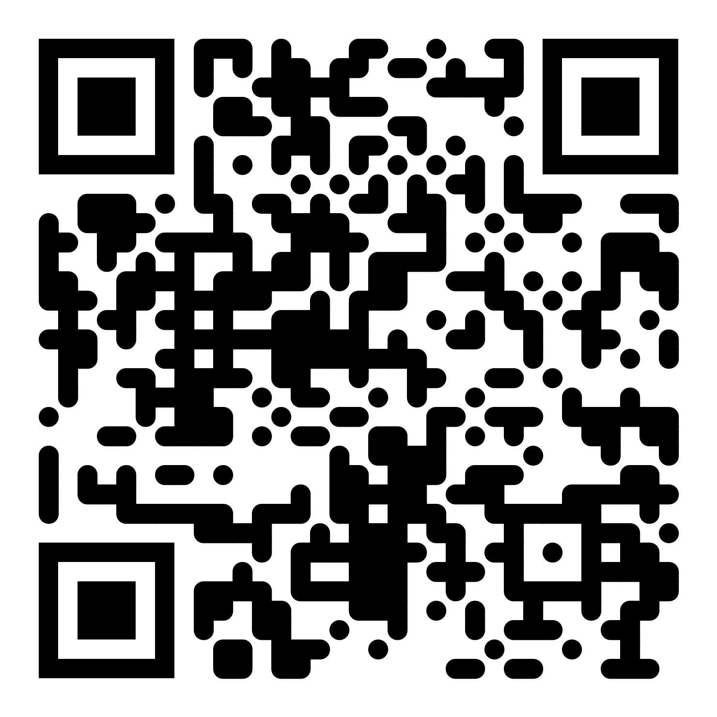
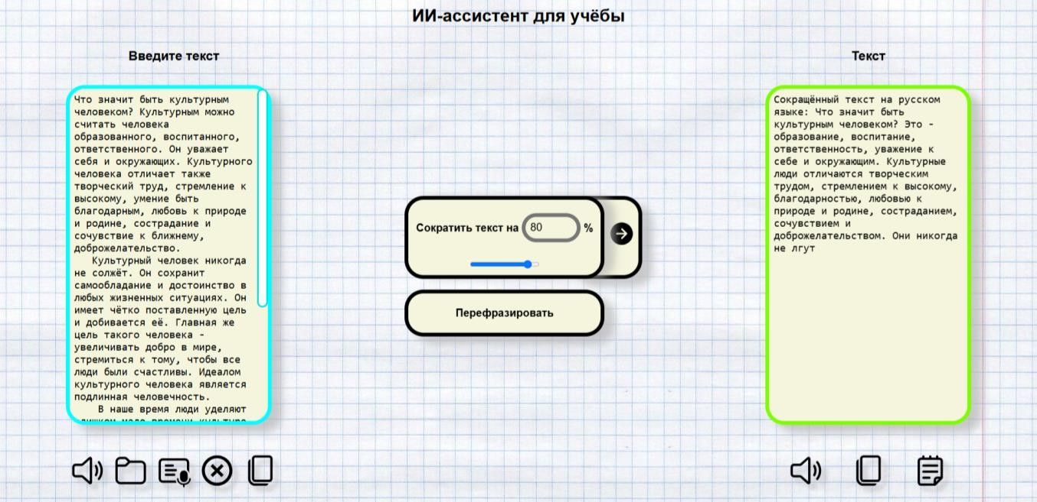
Сокращение текста

Slide 25
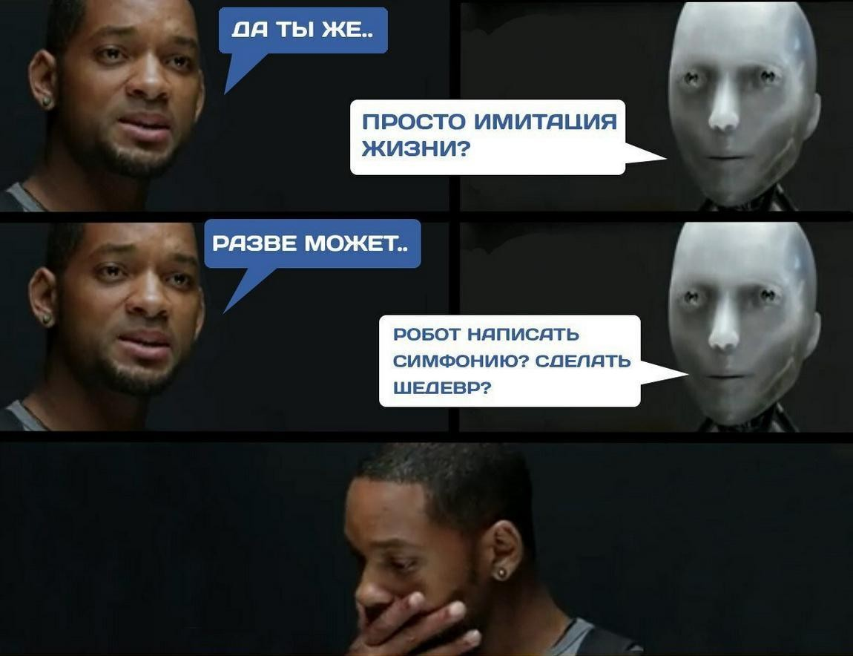
СПАСИБО ЗА ВНИМАНИЕ

Slide 26
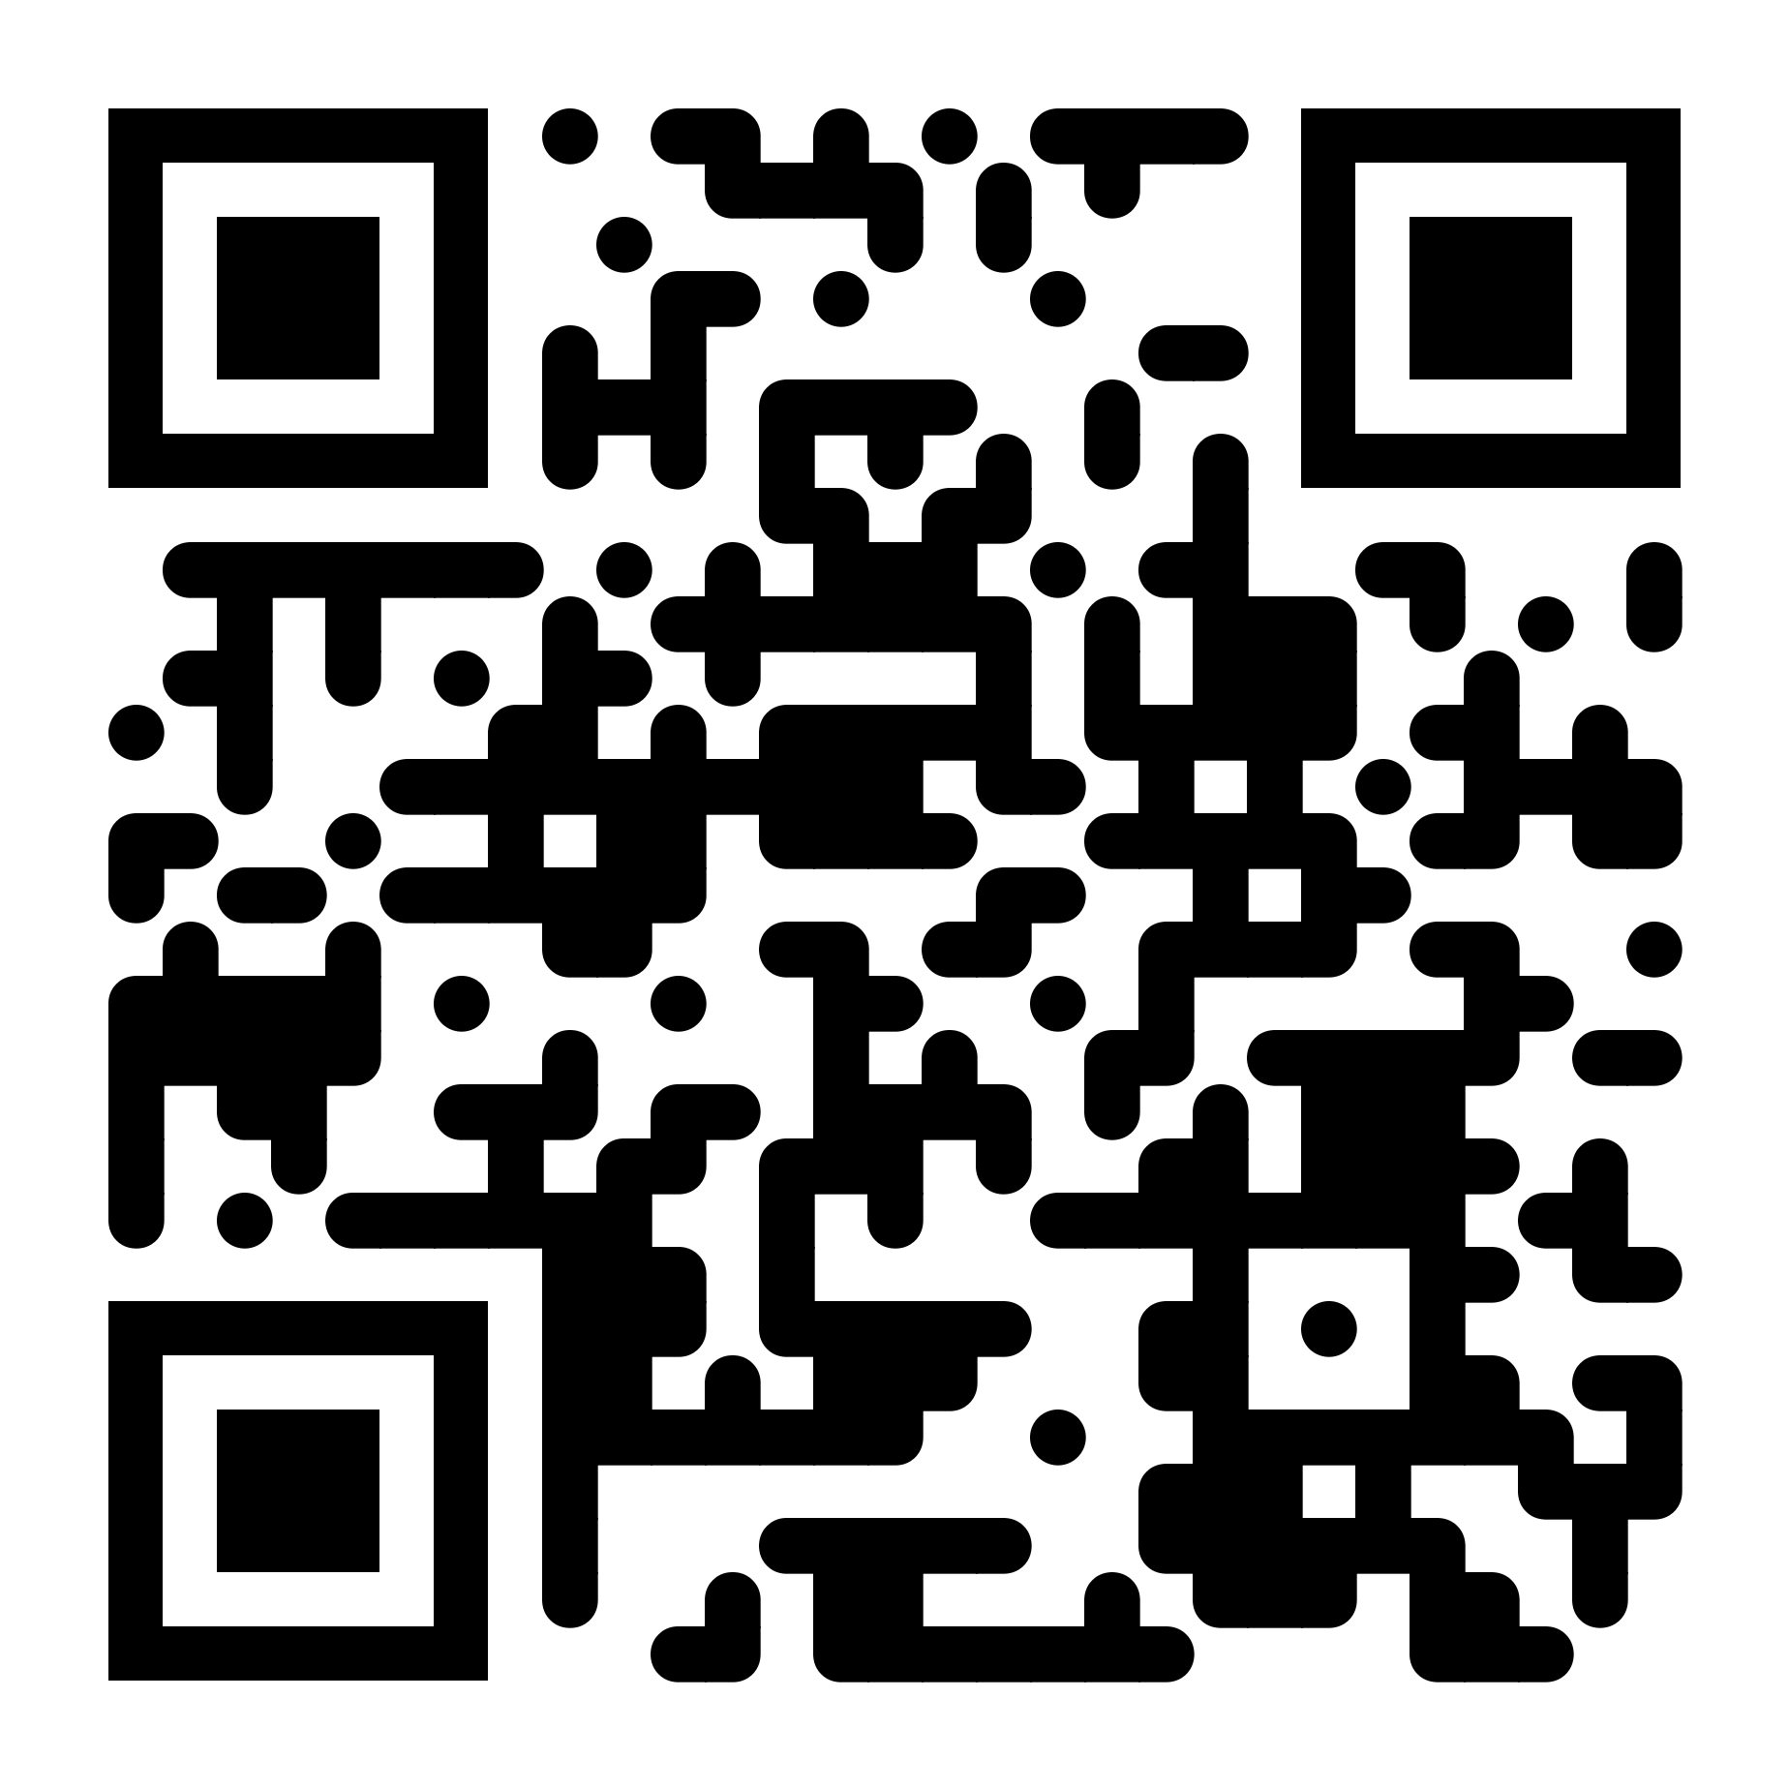
https://olipa49.github.io/ https://olipa49.github.io/Pages/ https://cb54320.tw1.ru/

